Slide 1
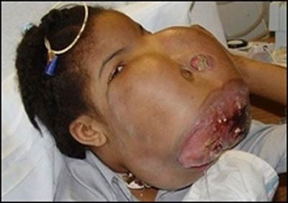
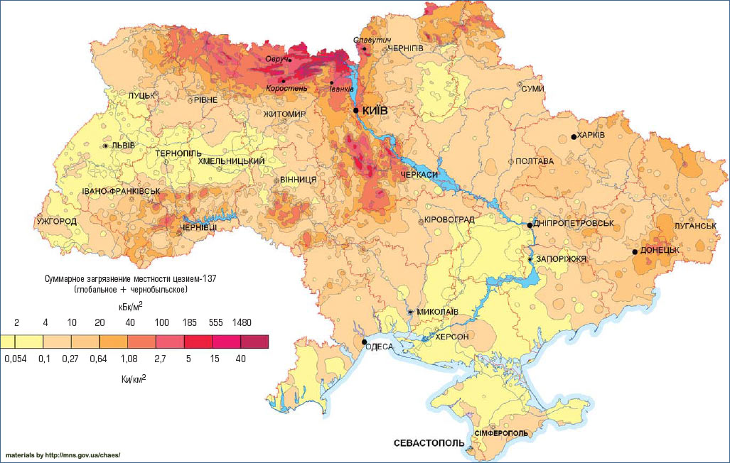
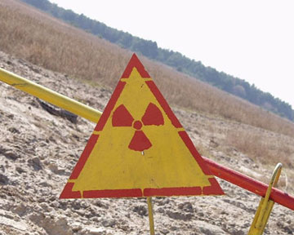
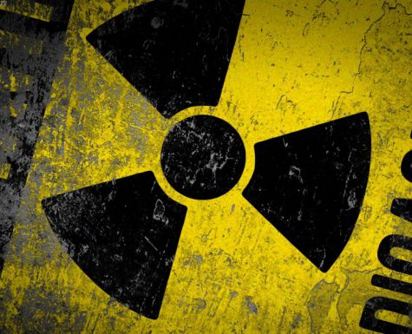
Наслідки впливу радіації на організм людини
Роботу виконала
Учениця 9-В класу
Джулай Альона

Slide 2
Вплив радіації на живий організм викликає в ньому різні оборотні і необоротні біологічні зміни. І ці зміни діляться на дві категорії – соматичні, викликані безпосередньо у людини, і генетичні, що виникають у нащадків. Важкість впливу радіації на організм людини залежить від того, як відбувається цей вплив – відразу чи порціями. Більшість органів встигає відновитися, тому вони краще переносять серію короткочасних доз, в порівнянні з тією ж сумарною дозою опромінення за один раз. Як писалося вище, реакція різних органів на радіацію не однакова – червоний кістковий мозок та органи кровотворної системи, репродуктивні органи та органи зору найбільш вразливі. Також, варто зауважити, що діти сильніше схильні до дії радіації, ніж доросла людина. Більшість органів дорослої людини не такі схильні до впливу радіації – це нирки, печінка, сечовий міхур, хрящові тканини.

Slide 3
Радіоактивні речовини характеризуються іонізуючим випромінюванням, енергії якого достатньо для відділення електронів від атомів (в результаті чого утворюються заряджені іони) і розриву хімічних зв'язків. Іонізуюча радіація може зашкодити будь-якому типу тканини людського організму, причому в більшості випадків пошкодження від іонізуючого випромінювання не піддаються відновленню. Більше того – будь-яке порушення природного механізму відновлення організму призводить до утворення ракових клітин.

Slide 4
У загальному випадку ступінь ушкоджень організму залежить від інтенсивності і тривалості впливу радіації на нього. Наслідки для здоров'я в результаті радіаційного опромінення прийнято поділяти на дві основні категорії: стохастичні і не стохастичні.

Slide 5
•Стохастичні (випадкові) наслідки впливу радіації на організм людини Стохастичні наслідки опромінення пов'язані з довгостроковим опроміненням при мінімальному рівні радіації (сама назва «стохастичний» означає ймовірність чого-небудь). Чим вищий рівень радіації, тим імовірніші наслідки для здоров'я, проте рівень радіації не впливає на їх вигляд.

Slide 6
Рак є ключовим наслідком для здоров'я людини внаслідок опромінення. Рак – це неконтрольований ріст клітин. Зазвичай організм контролює механізм росту та розвитку клітин, а також відновлення пошкоджених тканин. У результаті пошкоджень на клітинному або молекулярному рівні цей механізм порушується, приводячи до неконтрольованого росту клітин.

Slide 7
Крім того, до групи стохастичних, або випадкових наслідків опромінення входять зміни в ДНК, викликані радіацією – так звані клітинні мутації. У деяких випадках організм не справляється із завданням відновлення таких утворень, що призводить до появи нових мутацій. Мутації можуть бути тератогенними або генетичними.

Slide 8
⎯Тератогенні мутації викликані опроміненням плоду і впливають тільки на людей, що постраждали від опромінення.

Slide 9
Генетичні ж мутації передаються наступним поколінням.

Slide 10
•Не стохастичні наслідки впливу радіації на організм людини Не стохастичні наслідки для здоров'я людини пов'язані з опроміненням високої інтенсивності – чим інтенсивніший вплив радіації на організм людини, тим серйозніші наслідки для здоров'я. Короткострокове інтенсивне опромінення називають гострим опроміненням.

Slide 11
На відміну від раку, наслідки короткострокового опромінення зазвичай виникають досить швидко. У числі найбільш поширених наслідків гострого опромінення – опіки і так звана променева хвороба, або радіаційне ураження, що викликає передчасне старіння і часто призводить до летального результату.

Slide 12
При опроміненні дозами значної потужності летальний результат наступає протягом двох місяців. У число основних симптомів променевої хвороби входять нудота, слабкість, втрата волосся, опіки шкіри, порушення роботи різних органів.

Slide 13
•Променева хвороба 1-го (легкого) ступеня виникає при загальній експозиційній дозі опромінення 100…200Р. Прихований період може тривати 2-3 тижні, після чого з'являється нездужання, загальна слабкість, почуття важкості в голові, стиснення в грудях, підвищення пітливості, періодичне підвищення температури. У крові зменшується вміст лейкоцитів. •Променева хвороба 2-го (середнього) ступеня виникає при загальній експозиційній дозі опромінення 200…400Р. Прихований період триває близько 1 тижня. Проявляється у вигляді важкого нездужання, розладу нервової системи, головних болях, запамороченнях, часто буває блювота й понос, підвищується температура, кількість лейкоцитів (особливо лімфоцитів) зменшується в 2 рази. Лікування триває 1,5-2 місяці. Смертність - до 20% випадків.

Slide 14
•Променева хвороба 3-го (важкого) ступеня виникає при загальній експозиційній дозі опромінення 400…600Р. Прихований період - до декількох годин. Відзначають ті ж ознаки, тільки у важчій формі. Крім того, можлива втрата свідомості, крововиливи на слизуваті оболонки і як наслідок - запальні процеси. Без лікування в 20…70% випадків наступає смерть від інфекційних ускладнень або кровотеч. •Променева хвороба 4-го (украй важкого) ступеня виникає при дозі більше 600 Р, що без лікування звичайно закінчується смертю впродовж 2-х тижнів.

